Slide 1
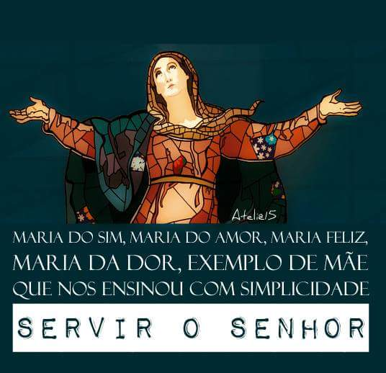
O perfil mariano da Igreja
(113-115)

Slide 2
A alegria do discípulo é antídoto frente a um mundo atemorizado pelo futuro e agoniado pela violência e pelo ódio. A alegria do discípulo não é um sentimento de bem-estar egoísta, mas uma certeza que brota da fé, que serena o coração e capacita para anunciar a boa nova do amor de Deus.

Slide 3
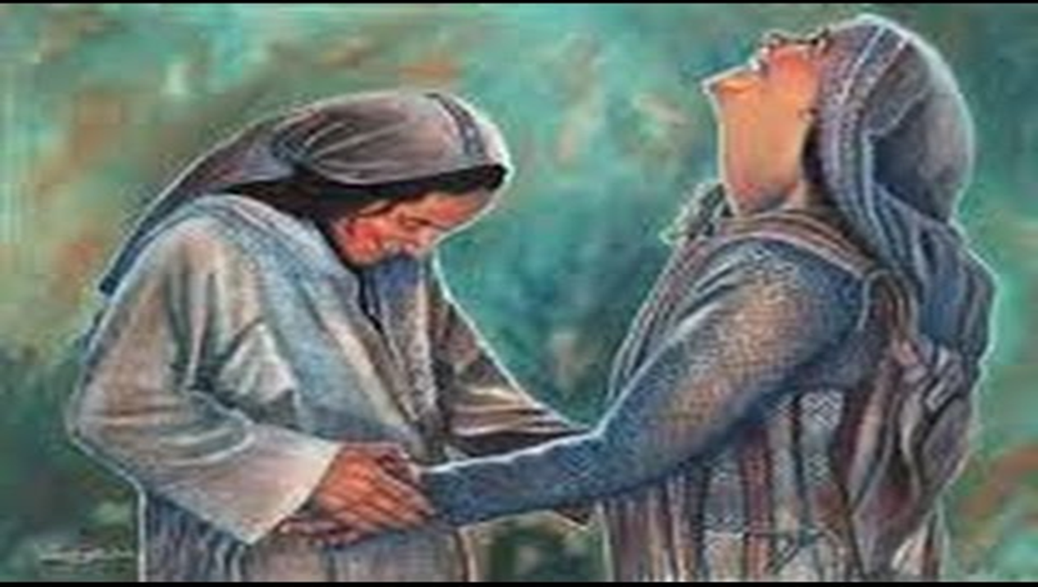
Conhecer a Jesus é o melhor presente que qualquer pessoa pode receber; tê-lo encontrado foi o melhor que ocorreu em nossas vidas, e fazê-lo conhecido com nossa palavra e obras é nossa alegria.(Dap 43)

Slide 4
Para compreendermos, em toda a sua grandeza e dignidade, a natureza e missão dos cristãos leigos, podemos dirigir o nosso olhar para Maria.
Nela encontramos a máxima realização da existência cristã. Por sua fé e
obediência à vontade de Deus e por sua constante meditação e prática da Palavra, ela é a discípula mais perfeita do Senhor.

Slide 5
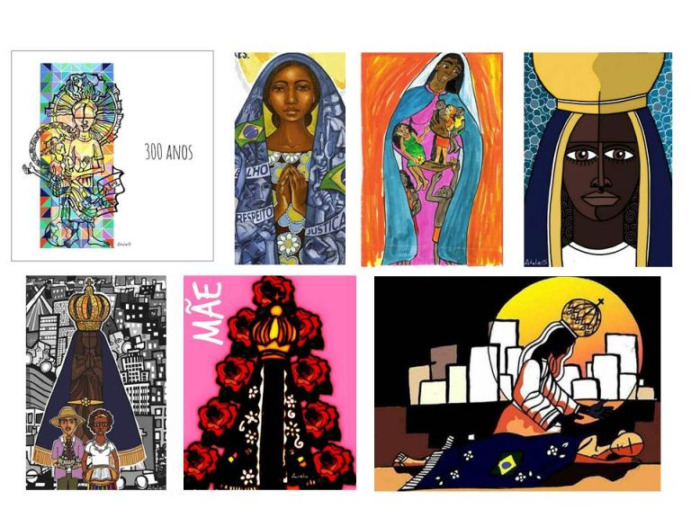
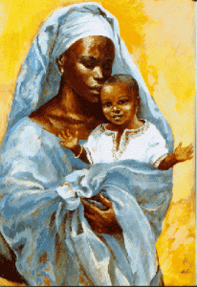
Mulher livre, forte e discípula de Jesus, Maria foi o verdadeiro(a) sujeito na comunidade cristã.

Slide 6
Perseverando junto aos apóstolos à espera do Espírito, Maria cooperou com o nascimento da Igreja missionária, imprimindo-lhe um selo mariano e maternal, que identifica profundamente a Igreja de Cristo.

Slide 7
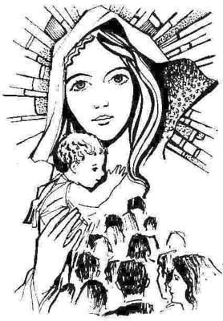
Maria é a figura da Igreja.
Ela precede todos os caminhos rumo à santidade.
Na sua pessoa a Igreja já atingiu a perfeição.

Slide 8
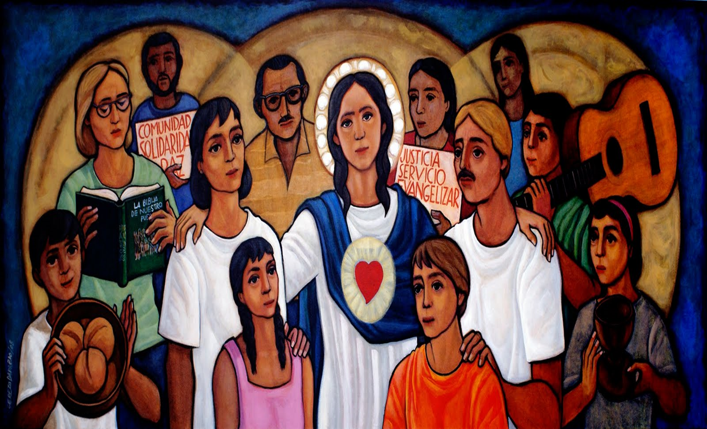
Em Maria, mulher leiga, santa, Mãe de Deus, os fiéis leigos encontram razões teológicas para a compreensão de sua identidade e dignidade no povo de Deus.
Maria é membro supereminente e de todo singular da Igreja, como seu tipo e modelo excelente na fé e na caridade.

Slide 9
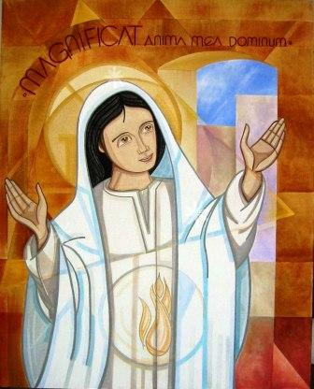

Slide 10
Maria, profeta do Reino de Deus

Slide 14
